Slide 1

Node.js 강의
NodeJS란?
ITEZ 박재현

Slide 2
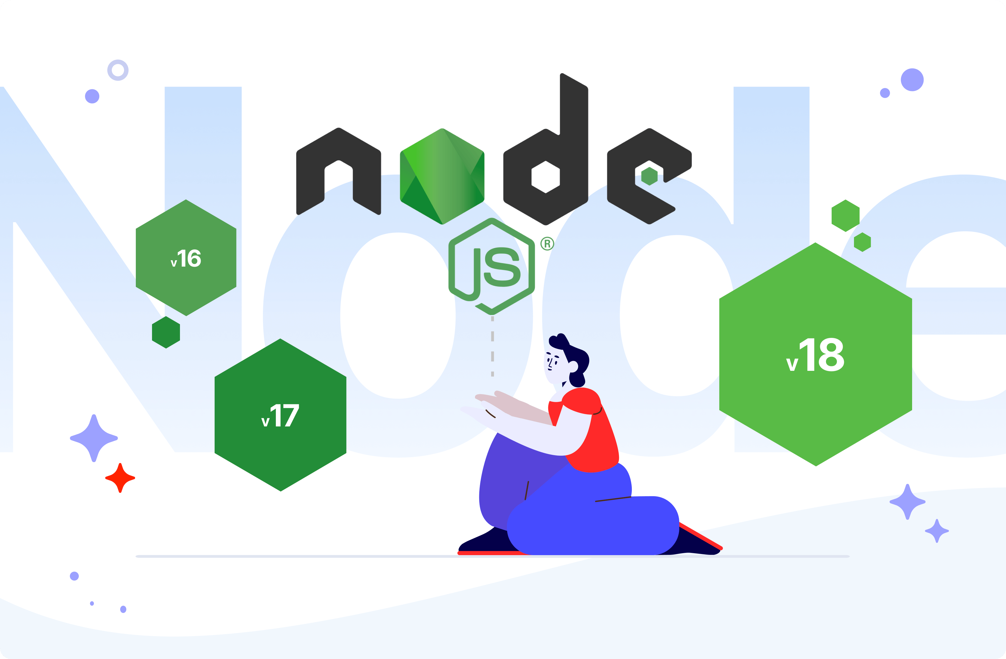

Node.js

Slide 3
프레임워크(Framework)란?
원하는 기능 구현에 집중하여 개발할 수 있도록 일정한 형태와 필요한 기능을 갖추고 있는 골격
예시)
Java 서버 개발에 사용되는 Spring
Python 서버 개발에 사용되는 Django, Flask
안드로이드 앱 개발에 사용되는 Android
아이폰 앱 개발에 사용되는 Cocoa Touch
웹 개발에 사용되는 Angular, Vue.js 등
자바 기반의 JSP를 위한 프레임 워크 Struts
루비로 작성된 MVC패턴을 이용하는 Ruby on Rails

Slide 4
라이브러리(Library)란?
공통으로 사용될 수 있는 특정한 기능들을 모듈화한 것
예시)
Python pip로 설치한 패키지/모듈 (tensorflow, pandas, beautifulsoup 등등)
C++의 표준 템플릿 라이브러리 (STL)
Node.js에서 npm으로 설치한 모듈
HTML의 클라이언트 사이드 조작을 단순화하는 JQuery
웹에서 사용자 인터페이스 개발에 사용되는 React.js

Slide 5
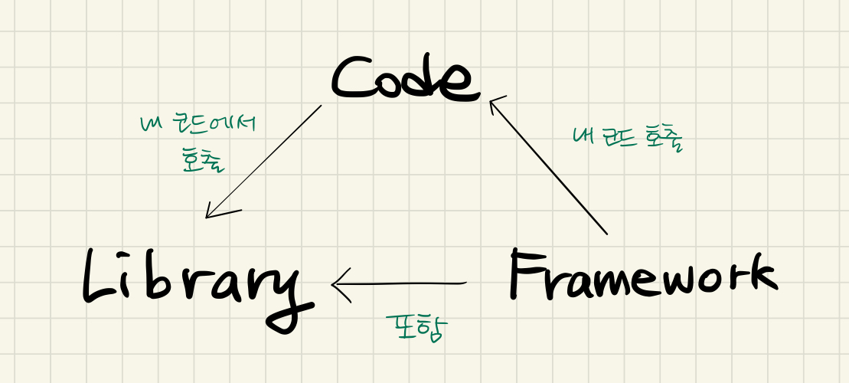
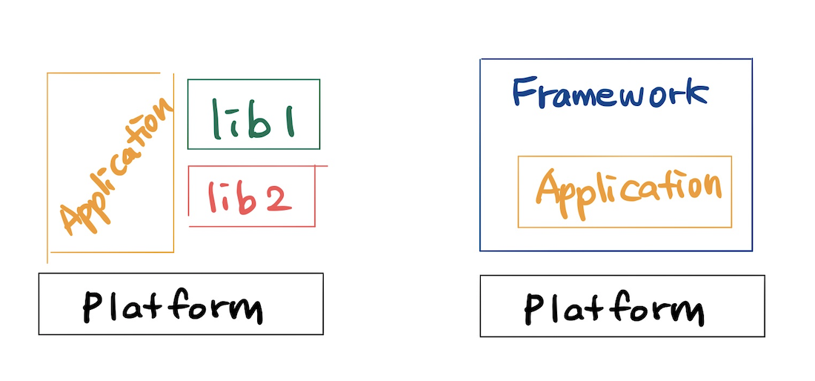
프레임워크 vs 라이브러리
가장 큰 차이점은 이것이 없어도
앱이 동작 가능한지에 대한 여부이다.

Slide 6
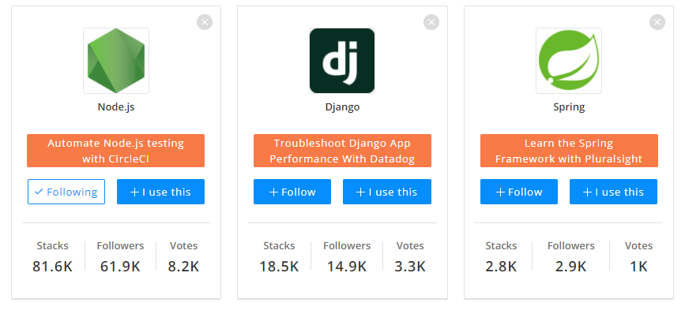
Node.js vs Django vs Spring
Node.js가 제일 많이 사용되는 프레임워크인가?

Slide 7
Node.js vs Spring
Node.js | Spring
싱글 쓰레드이기 때문에 메모리 절약측면에서 효율적 여러 요청이 동시에 와도 Event loop에 의해 비동기로 처리 세계적인 대규모 라이브러리 리소스 풀을 사용할 수 있다. 코드가 쉽고 간편하다. 처리하는 작업 크기가 작은 요청이 많은 서버에 효율적이다. | 로딩이 오래 걸리지만, 실행 초기에 빈을 검증하고 등록하는 과정에서 결함을 발견할 수 있다! Node는 요청이 들어오거나 메소드가 실행되어야 에러를 찾을 수 있는 경우가 많다. 쉽게 구동할 수 있다. (Embedded Tomcat) 비즈니스 로직에 더 잘 집중할 수 있다. Spring security, Exception Handler 등 필요한 좋은 기능을 많이 제공한다. 효율적인 JPA와 편리한 QueryDSL이 있다.

Slide 8
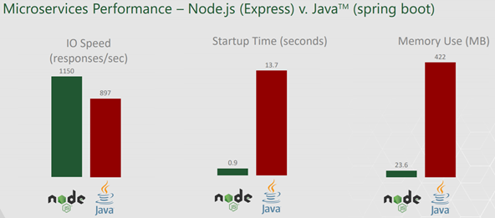
Node.js vs Spring

Slide 9
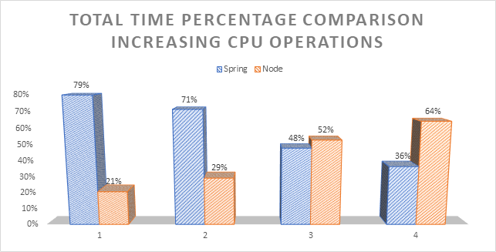
Node.js vs Spring

Slide 10
Node.js 특징
Chrome V8 JavaScript 엔진으로 빌드된 JavaScript 런타임
자바스크립트 런타임
이벤트 기반
이벤트 루프
자바스크립트 프로그램을 컴퓨터에서 실행할 수 있게 하는 자바스크립트 실행기
이벤트가 발생할 때 미리 지정해둔 작업을 수행하는 방식. 즉, 특정 이벤트가 발생하면 리스너로 등록해둔 콜백함수를 호출하여 수행
여러 이벤트가 동시에 발생하는 경우 어떤 순서로 콜백함수를 호출 할지를 이벤트 루프가 판단한다.
논블로킹 I/O
싱글 스레드
비동기 방식으로 블로킹을 만들지 않게 끔 처리한다. 함수 호출 시에 당장 실행하는 것이 아닌 한 곳에 쌓아 놓고 동시에 요청 처리

Slide 11
Node.js의 장단점
장점
Node.js는 단일 스레드(Single-Thread)의 논 블로킹(Non-blocking I/O) 이벤트 기반 비동기 방식으로 처리되어 높은 처리 성능을 가지고 있다.
내장 HTTP 서버 라이브러리를 포함하고 있어 웹 서버에서 아파치 등의 별도의 소프트웨어 없이 동작하는 것이 가능하며 이를 통해 웹 서버의 동작에 있어 더 많은 통제를 가능케 한다.
Javascript 언어로 Front-end 뿐만 아니라 Back-end 개발 환경을 구성할 수 있기에 생산성이 높고 러닝 커브가 줄어든다.
다양한 패키지 매니저(npm: node Package Manager)를 기반으로 다양한 모듈(패키지)을 제공하며 필요 라이브러리에 대해 설치하고 사용할 수 있기에 효율성이 좋다

Slide 12
Node.js의 장단점
단점
Node.js 모든 API는 ‘비동기 기반의 처리 방식’이라 서버의 로직이 복잡한 경우에 ‘콜백 함수 늪(callback hell)'에 빠질 수 있다.
단일 스레드(Single Thread)이기 때문에 하나의 작업이 오래 걸리는 웹 서비스에 경우 애플리케이션의 성능이 저하될 수 있다.
해당 코드를 수행이 되어야지 코드에서 에러가 났는지 확인이 가능하며 에러 갈 날 경우 프로세스 자체가 내려갈 수 있다.
세션을 공유할 경우 redis와 같은 부가적인 인프라가 필요하다.

Slide 13
언제 써야할까??
하나의 언어로 Front/Back-end 개발환경을 구성할 때 유용하다
간단한 로직으로 구성하는 서비스에 사용하는 것이 좋다.
입출력(I/O)이 자주 발생하는 작고 빈번한 요청을 처리하는 서비스에 어울린다. ex) 알림 혹은 채팅 서비스
비동기 방식에 어울리는 서비스(네트워크 스트리밍 서비스, 채팅 서비스 등)에 유용하다.
빠르게 환경 구성을 하여 개발을 해야 하는 경우에 유용하다.

Slide 14






Node.js를 사용하는 기업

Slide 15
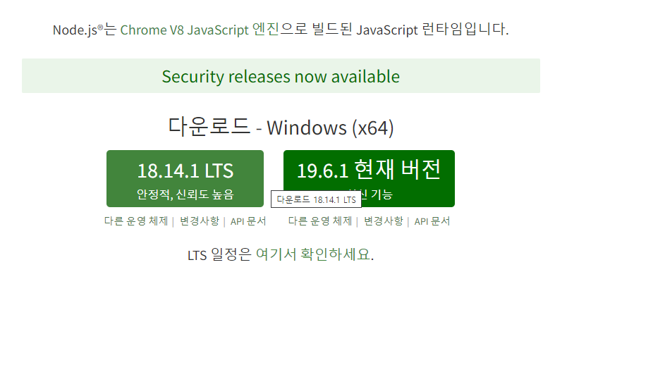
Node.js 및 npm 설치
Google에 nodejs 검색

Slide 16
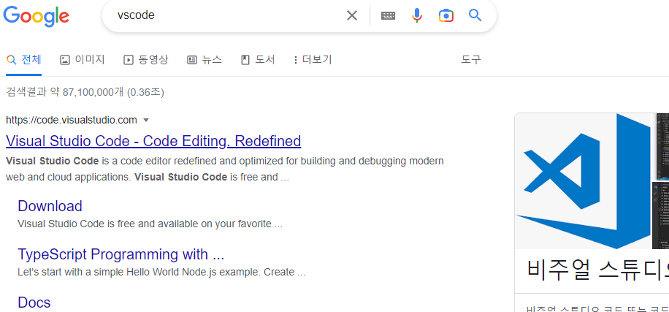
VS Code

Slide 17
JS 내장 함수 맛보기
전역 객체 이름 | 설명
console | 콘솔 창에 결과를 보여주는 객체
process | 프로세스의 실행에 대한 정보를 다루는 객체
exports | 모듈을 다루는 객체

Slide 18
JS 내장 함수 맛보기 - console
메소드 이름 | 설명
dir(object) | 자바스크립트 객체의 속성들을 출력합니다.
time(id) | 실행 시간을 측정하기 위한 시작 시간을 기록합니다.
timeEnd(id) | 실행 시간을 측정하기 위한 끝 시간을 기록합니다.
time과 timeEnd 같은 경우 로직의 소요 시간 측정할 때 많이 사용됩니다.

Slide 19
JS 내장 함수 맛보기 - process
속성/메소드 이름 | 설명
argv | 프로세스를 실행할 때 전달되는 파라미터(매개변수) 정보
env | 환경 변수 정보 시스템 환경 변수를 가져오는 경우도 있지만 프로젝트 내의 환경변수를 설정하여 가져오는 경우도 있음
exit( ) | 프로세스를 끝내는 메소드

Slide 20
JS 내장 모듈 맛보기 - os
메소드 이름 | 설명
hostname( ) | 운영체제의 호스트 이름을 알려줍니다.
totalmem( ) | 시스템의 전체 메모리 용량을 알려줍니다.
freemem( ) | 시스템에서 사용 가능한 메모리 용량을 알려줍니다.
cpus( ) | CPU 정보를 알려줍니다.
networkInterfaces( ) | 네트워크 인터페이스 정보를 담은 배열 객체를 반환합니다.

Slide 21
JS 내장 모듈 맛보기 - path
메소드 이름 | 설명
join( ) | 여러 개의 이름들을 모두 합쳐 하나의 파일 패스로 만들어 줍니다. 파일 패스를 완성할 때 구분자 등을 알아서 조정합니다.
dirname( ) | 파일 패스에서 디렉터리 이름을 반환합니다.
basename( ) | 파일 패스에서 파일의 확장자를 제외한 이름을 반환합니다.
extname( ) | 파일 패스에서 파일의 확장자를 반환합니다.

Slide 22
간단한 웹 서버 만들기
var http = require("http");
var server = http.createServer(function (request, response) {
response.writeHead(200, { "Content-Type": "text/html" });
response.end("Hello node.js!!");
});
var port = 3000;
server.listen(port, function () {
console.log(`Server is running...http://localhost:${port}`);
});

Slide 23
간단한 웹 서버 만들기 – GET 요청
var http = require("http");
var url = require("url");
var querystring = require("querystring");
var server = http.createServer(function (request, response) {
console.log("--- log start ---");
var parsedUrl = url.parse(request.url);
console.log(parsedUrl);
var parsedQuery = querystring.parse(parsedUrl.query, "&", "=");
console.log(parsedQuery);
console.log("--- log end ---");
response.writeHead(200, { "Content-Type": "text/html" });
response.end("Hello node.js!!");
});
var port = 3000;
server.listen(port, function () {
console.log("Server is running...");
});

Slide 24
간단한 웹 서버 만들기 – POST 요청
var http = require("http");
var querystring = require("querystring");
var server = http.createServer(function (request, response) {
var postdata = "";
request.on("data", function (data) {
postdata = postdata + data;
});
request.on("end", function () {
var parsedQuery = querystring.parse(postdata);
console.log(parsedQuery);
response.writeHead(200, { "Content-Type": "text/html" });
response.end("var1의 값 = " + result);
});
});
server.listen(8080, function () {
console.log("Server is running...");
});

Slide 25

Client & Server

Slide 26
Client & Server
클라이언트 (Client)
특정 서비스(서버)를 이용하는 사용자(고객)
서버 (Server)
클라이언트들이 요구하는 각종 서비스를 제공

Slide 27
Client & Server
클라이언트/서버의 출현 배경
과거에는, 동일 컴퓨터 내에서 호출 및 피호출 프로그램이 상호작용
컴퓨터 및 네트워크 기술 발전
서비스 제공 또는 자원 관리하는 전문화된 프로그램이 확산
분리되어 나온 프로그램이 확장되면서 서버로 역할

Slide 28
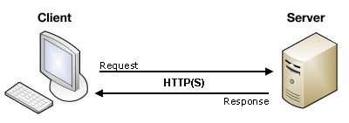
HTTP 통신
브라우저와 서버가 통신할 수 있도록 만들어주는 여러 프로토콜 가운데 한 종류로 웹 브라우저와 웹 서버 사이에 HTML(웹 문서를 만들기 위한 언어) 문서를 주고받는데 쓰이는 통신 프로토콜
비연결성 프로토콜이며, 요청과 응답(request, response) 방식으로 동작
상태가 없는 프로토콘, 무상태성(stateless)라고도 불린다.

Slide 29
HTTP 통신 - Request
GET / HTTP/1.1
Host: www.naver.com:443
Accept: text/html,application/xhtml+xml,application/xml;...
sec-ch-ua: "Chromium";v="92", " Not A;Brand";v="99", "Go...
sec-ch-ua-mobile: ?0
Upgrade-Insecure-Requests: 1
User-Agent: Mozilla/5.0 (Windows NT 10.0; Win64;...
Request Line request가 시작되는 줄로 HTTP Method, 요청 타겟, HTTP 버전의 정보가 들어간다 .
Header 해당 요청을 하는 클라이언트 및 정보 등을 담고 있다
Body request의 마지막 부분에 들어가며, 모든 요청에 들어가지는 않고 GET, HEAD 등 리소스를 가지고 오는 요청은 본문을 필요로 하지 않는다.

Slide 30
HTTP 통신 - Response
HTTP/1.1 200
cache-control: no-cache, no-store, must-revalidate
content-encoding: gzip
content-type: text/html; charset=UTF-8
date: Wed, 25 Aug 2021 02:42:02 GMT
p3p: CP="CAO DSP CURa ADMa TAIa PSAa OUR LAW STP PHY ONL UNI PUR FIN COM NAV INT DEM STA PRE“
pragma: no-cache...
Status Line 프로토콘 버전, 상태코드 ,상태 텍스트 등의 정보를 담고 있다
Header 해당 응답에 대한 정보를 담고 있다.
Body 모든 응답에 들어가지는 않고 201, 204 같은 상태 코드에는 본문이 들어가지 않는다.

Slide 31
HTTP Method
Method 종류
GET : 존재하는 자원에 대한 요청
POST : 새로운 자원을 생성
PUT : 존재하는 자원에 대한 변경 (자원 전체를 갱신)
PATCH : 존재하는 자원에 대한 변경 (자원 일부를 교체)
DELETE : 존재하는 자원에 대한 삭제
OPTIONS : 웹 서버에 지원되는 메서드의 종류를 확인할 경우 사용
HTTP Status Code
1xx : Informational - 요청 정보를 처리 중
2xx : Success – 요청을 정상적으로 처리함
3xx : Redirection – 요청을 완료하기 위해 추가 동작이 필요함
4xx : Client Error – 클라이언트의 요청 오류
5xx : Server Error – 서버 측 오류

Slide 32


API
운영체제와 응용프로그램 사이의 통신에 사용되는 언어나 메시지 형식
요리사와 손님을 각 서버라고 한다면 API는 중간에서 양쪽의 서버를 연결해 주는 담당

Slide 33
Open API
누구나 사용할 수 있도록 공개된 API
Open API 사이트
https://developers.kakao.com/ (카카오)
https://developers.naver.com/main/ (네이버)
https://aws.amazon.com/ko/ (아마존)
https://console.cloud.google.com/?hl=ko (구글)
https://data.go.kr (공공데이터 포털)
https://github.com/dl0312/open-apis-korea (Open API 모음)

Slide 34
Express
웹 및 모바일 애플리케이션을 위한 일련의 강력한 기능을 제공하는 Node.js 웹 애플레케이션 프레임워크
Express는 모바일 및 웹용 애플리케이션 제작을 위한 일련의 기능을 제공하는 프레임워크입니다.
Express는 수많은 HTTP 유틸리티 메소드와 미들웨어를 통해 쉽고 빠르게 강력한 API를 제작할 수 있습니다.
Express는 빠른 성능을 제공합니다.
많은 NodeJS 프레임워크들이 Express를 기반으로 하고 있습니다.

Slide 35
Express 예제
//express 웹프레임워크를 이용한 서버 띄우기 실습
const express = require("express");
const app = express();
const port = 3000;
app.use(express.json());
app.get("/test", (req, res) => {
res.send({ test: "success" });
});
app.listen(port, () => {
console.log("server listning on port 3000");
});

Slide 36
JSON (JavaScript Object Notaion)
JavaScript 객체 문법으로 구조화된 데이터를 표현하기 위한 문자 기반의 표준 포맷
1. JSON은 자바스크립트를 확장하여 만들어졌습니다.
2. JSON은 자바스크립트 객체 표기법을 따릅니다.
3. JSON은 사람과 기계가 모두 읽기 편하도록 고안되었습니다.
4. JSON은 프로그래밍 언어와 운영체제에 독립적입니다.

Slide 37
JSON (JavaScript Object Notaion)
XML이란?
XML은 EXtensible Markup Language의 약자입니다.
이러한 XML은 HTML과 매우 비슷한 문자 기반의 마크업 언어(text-based markup language)입니다.
XML과 JSON의 공통점
1. 둘 다 데이터를 저장하고 전달하기 위해 고안되었습니다.
2. 둘 다 기계뿐만 아니라 사람도 쉽게 읽을 수 있습니다.
3. 둘 다 계층적인 데이터 구조를 가집니다.
4. 둘 다 다양한 프로그래밍 언어에 의해 파싱될 수 있습니다.
5. 둘 다 XMLHttpRequest 객체를 이용하여 서버로부터 데이터를 전송 받을 수 있습니다.

Slide 38
JSON (JavaScript Object Notaion)
<XML>
<JSON>
{ "name": "식빵", "family": "웰시코기", "age": 1, "weight": 2.14 }
<dog> <name>식빵</name> <family>웰시코기<family> <age>1</age> <weight>2.14</weight> </dog>

Slide 39
JSON (JavaScript Object Notaion)
문자열
Null
{ “name” : “Jones” }
{ “test” : null }
숫자
객체
{ “number” : 10 }
{ “dog” : { “name” : “leo” } }
부울
배열
{ “bool” : false }
{ “name” : [ “Jones”, “Eric”, “Jaxon” ] }

Slide 40
Express 예제
JSON 파싱 사이트
http://json.parser.online.fr/

Slide 41
Express 예제

